Slide 1
О методах восстановления геометрических тел по измерениям опорной функции и их приложении к задаче восстановления тел по теневым контурам
Илья Палачев, апрель 2015

Slide 2
Часть I:
Исторический обзор
Опорные методы – универсальный теоретический аппарат, применимый для решения практических задач совершенно разного рода

Slide 3
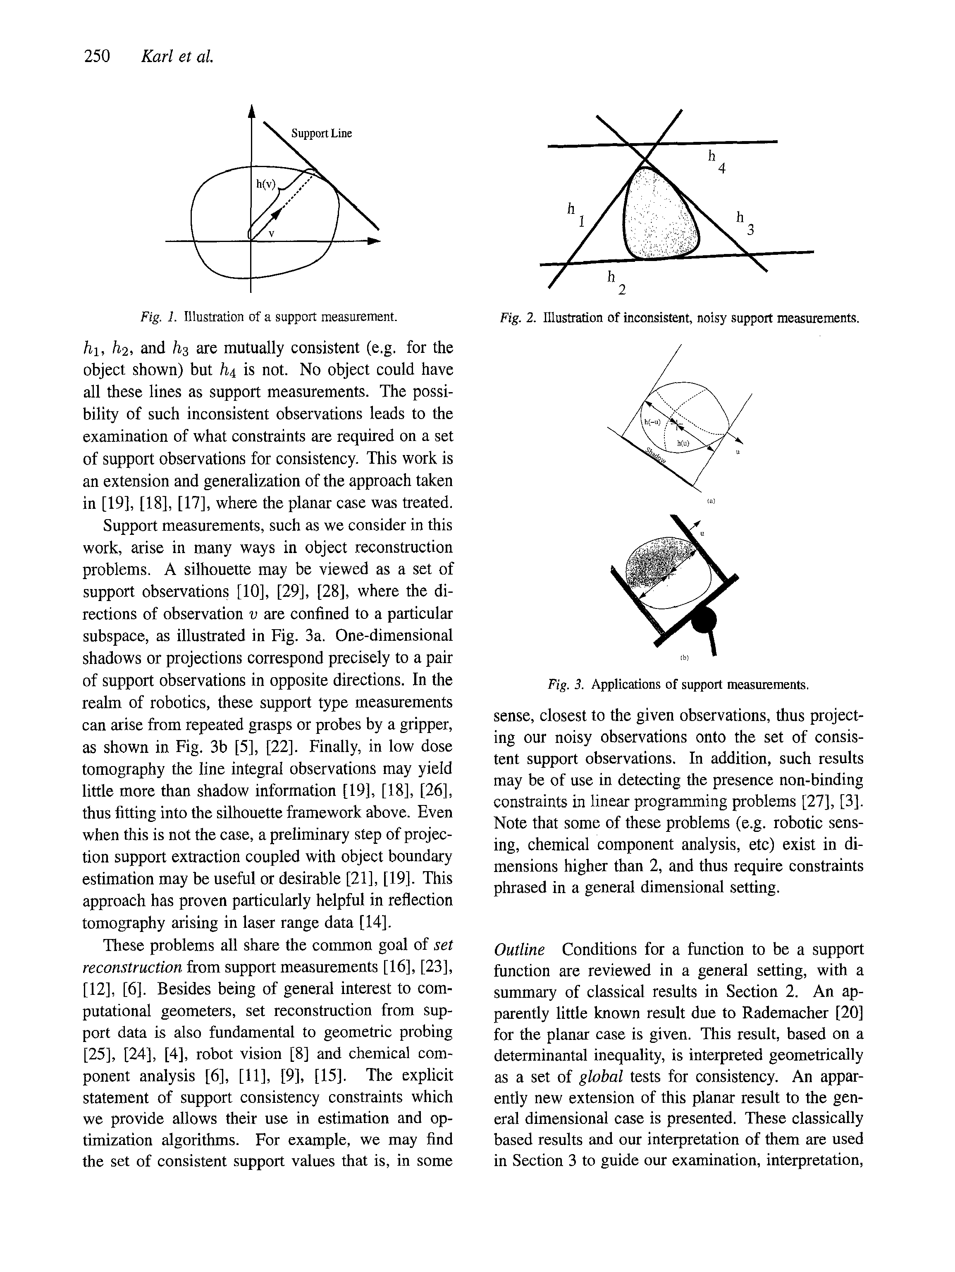
Определение опорной функции выпуклого тела
Пусть – выпуклое тело
Пусть – единичная сфера
Опорной функцией тела называется
Теорема:
/24

Slide 4
Согласованность измерений опорной функции
Пусть – опорные направления
Пусть – опорные числа (измерения опорной функции с погрешностью)
Данный набор опорных чисел называется согласованным, если существует такое выпуклое тело, что
Пример несогласованного
набора:
/24

Slide 5
Оценка опорной функции и восстановление тела
Пусть – набор измерений опорной функции
Пусть H – множество всех согласованных наборов
Оценкой опорной функции в метрике X называется такой согласованный набор , что:
Метрикой X может быть, например,
По согласованному набору можно восстановить „идеальное тело“
/24

Slide 6
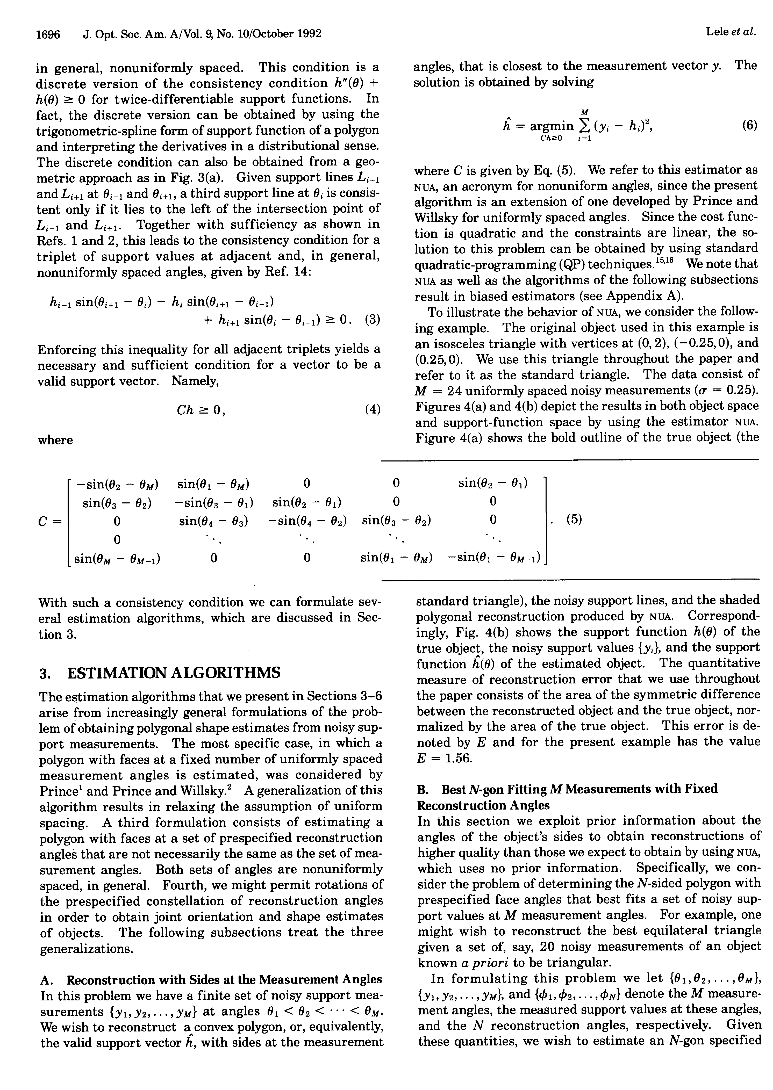
Структура опорного конуса: двумерный случай
H – опорный конус (множество
всех согласованных наборов)
Prince, Willsky [1],
Lele, Kulkarni, Willsky [2]:
С – опорная матрица:
/24
/24

Slide 7
Задача двумерного восстановления
В зависимости от метрики, задача вычисления оценки может быть сформулирована как:
В – задача квадратичного программирования:
В – задача линейного программирования:
/24

Slide 8
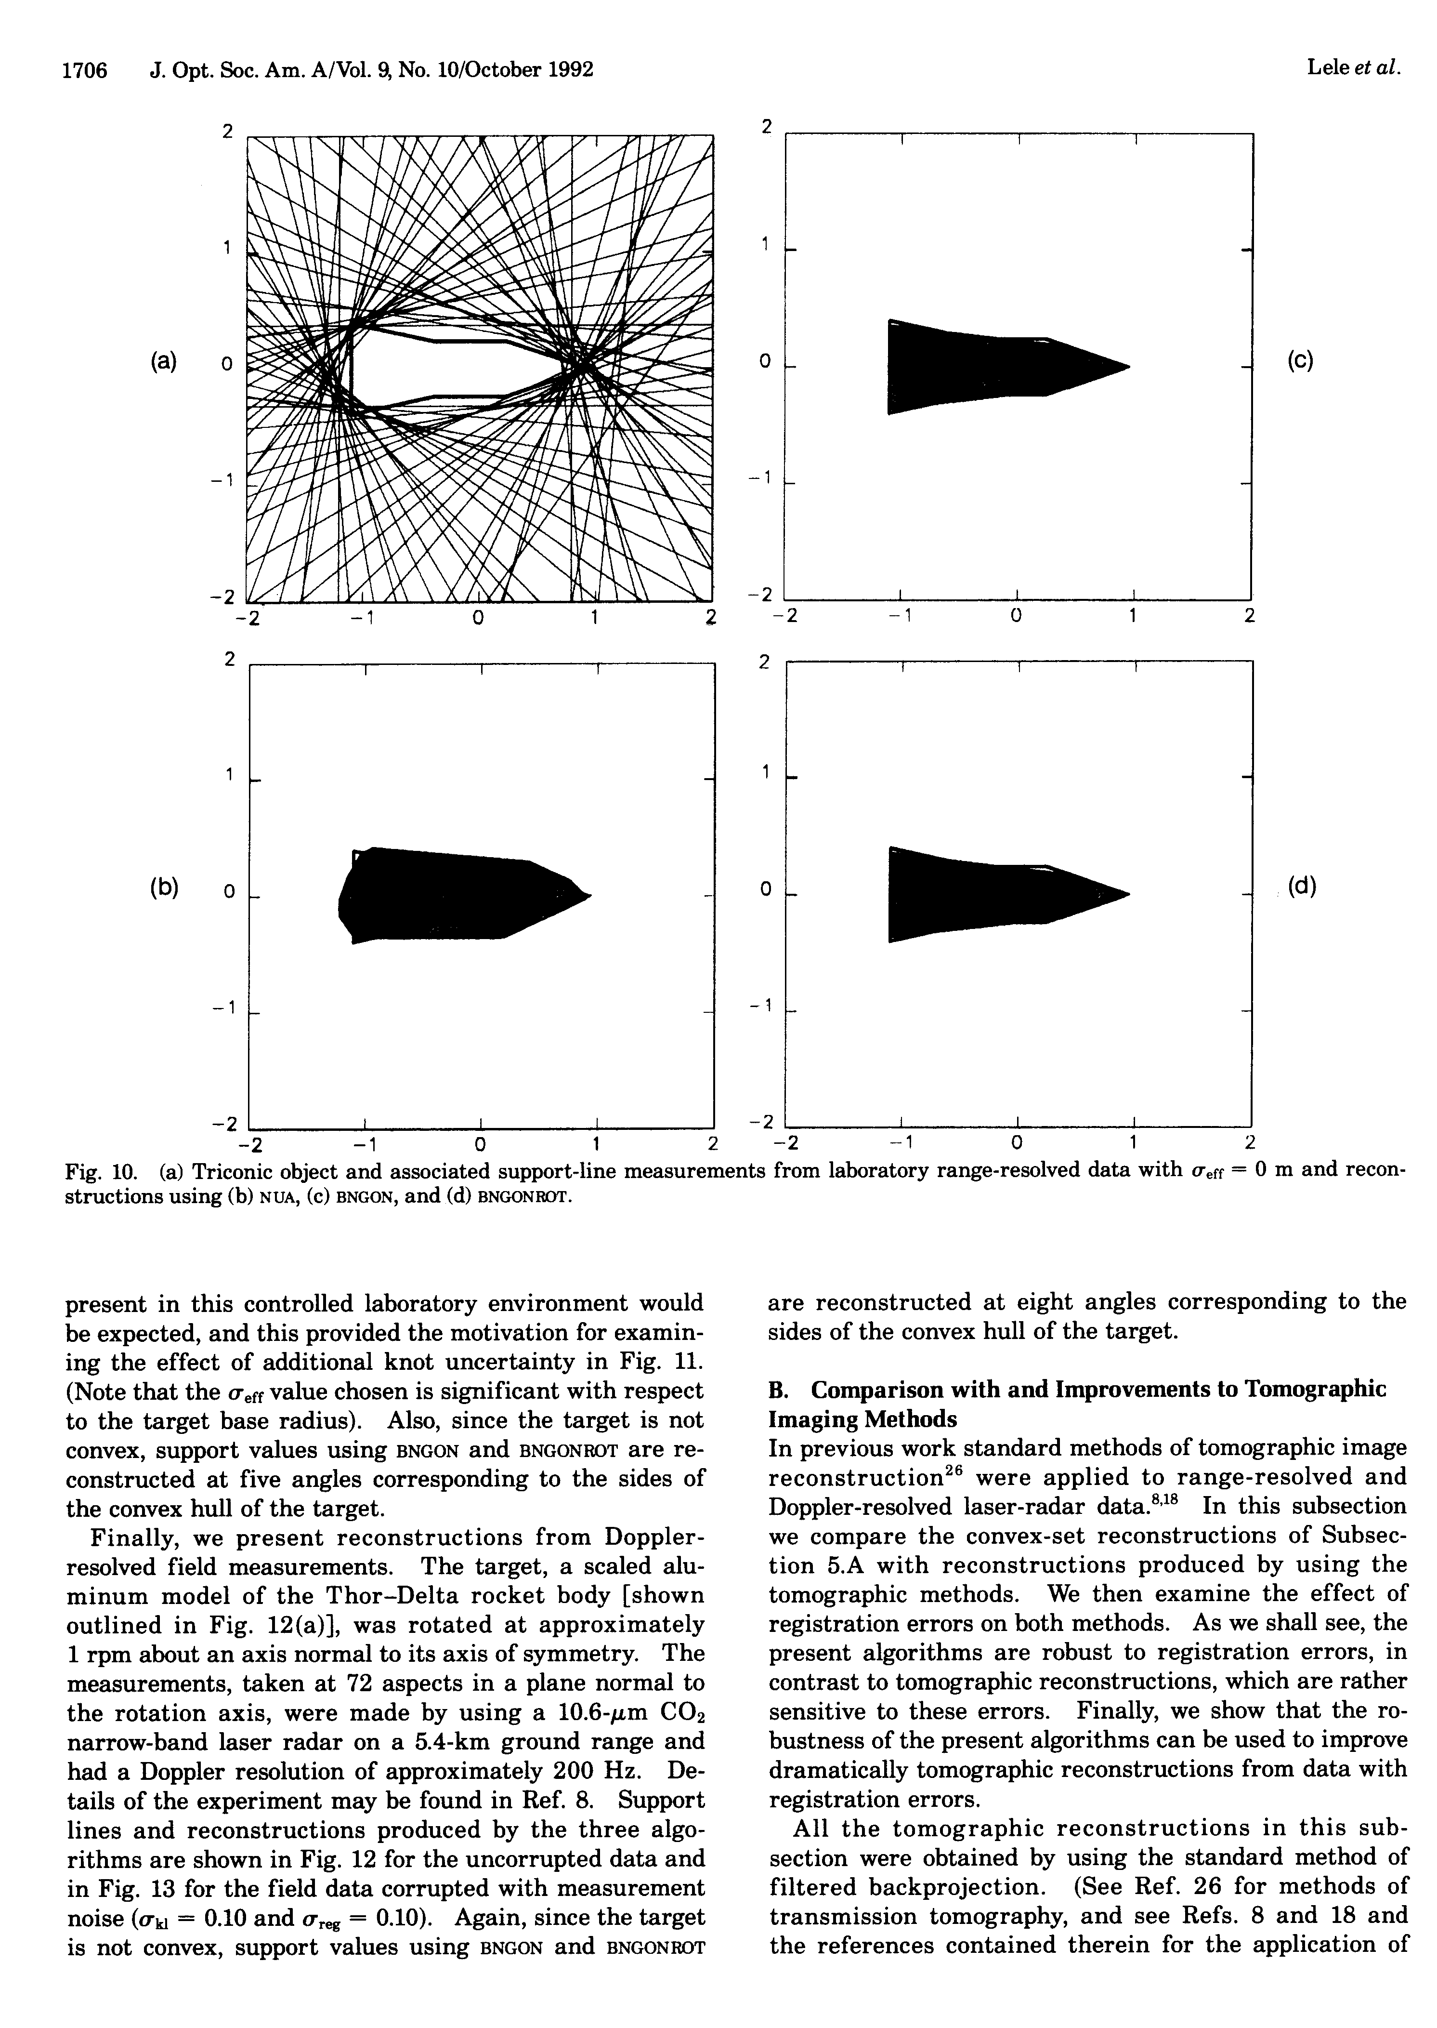
Приложения задачи двумернго восстановления
Геометрическая томография [1]
Восстановление изображения цели с данных лазерного радара [2]
/24

Slide 9
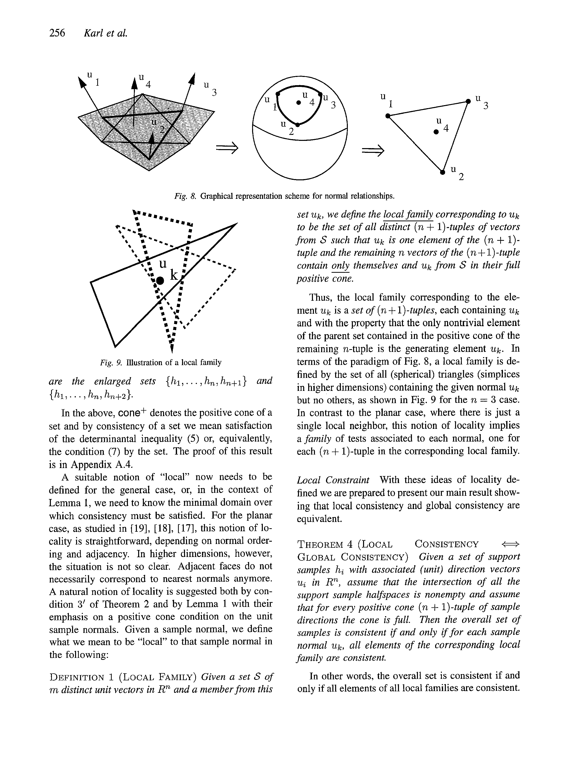
Структура опорного конуса: трёхмерный случай
Karl, Kulkarni, Verghese, Willsky [3]:
Или, в эквивалентной форме:
для всех „локальных
положительных четвёрок“:
/24

Slide 10
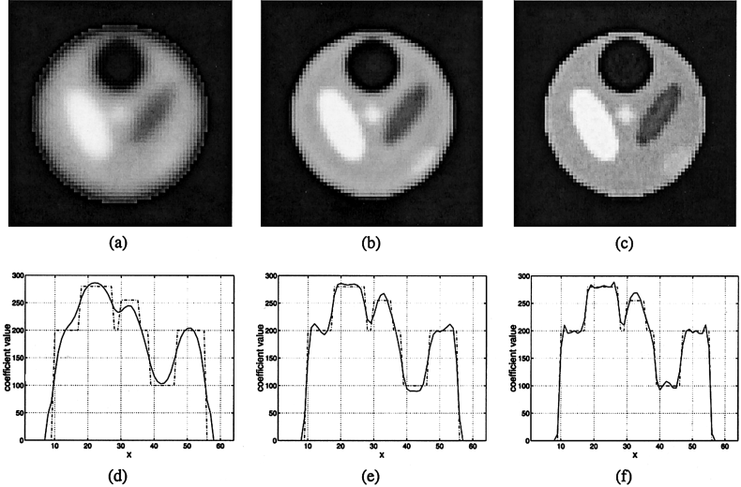
Приложение задачи трёхмерного восстановления
Gregor, Rannou [4] – магнитно-резонансная визуализация (MRI)
Время нахождения условий больше, чем время решения задачи оптимизации.
/24

Slide 11
Метод точек касания
Gardner, Kiderlen [5]: новая (эквивалентная) формулировка условий согласованности:
Где – „точка касания“:
Минимизируемый функционал:
Pros: легкое нахождение условий
Cons: квадратичное число условий
/24

Slide 12
Часть II: Новые подходы и приложения
Интерпретация задачи восстановления по теневым контурам как опорной задачи
Новая формулировка для опорных задач
Подход для увеличения быстродействия метода

Slide 13
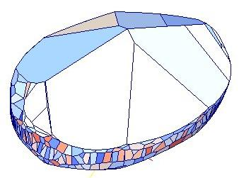
Теневые контуры – измерения опорной функции
Теневой цилиндр можно интерпретировать как непрерывное семейство измерений опорной функции тела на большом круге сферы
Можно ли применить для данного случая теорию, развивавшуюся исключительно для конечного набора измерений опорной функции?
/24

Slide 14
Преобразование двойственности
Определение:
Свойства:
  Отображает выпуклые многогранники в выпуклые многогранники
  Отображает невыпуклости в многогранниках в самопересечения, и наоборот
  Отображает многогранники без самопересечений в локально выпуклые, и наоборот
  Сохраняет отношение инцидентности
/24

Slide 15
Дополнительные условия локальности
В метрике задача формулируется следующим образом:
где – дополнительная переменная
Идея: Добавить условия локальности также и для и задач
Условия
локальности
/24

Slide 16
Исключение избыточных условий
Задачу можно упростить, если заранее найти какое-нибудь , для которого область допустимых значений непуста
Условие (i, j) можно отбросить, если двойственные образы плоскостей по и не „видят“ друг друга
/24

Slide 17
Результат исключения избыточных условий
Необходимуя величину можно получить, если построить наивную оценку – пересечение теневых цилиндров
85-95% условий определяются как избыточные
Число ограничений перестаёт быть квадратичным
Это позволяет применить метод на размерностях на несколько порядков больше
Реализация Gregor и Rannou [4] требовала 33 минуты на поиск условий + 10 минут на решение ЗКП на кластере („16 networked 500-MHz Linux PCs, each equipped with 512 Mbytes of memory“) на 1645 x 64 измерениях
Matlab-реализация Gardner и Kiderlen [5] тестировалась не более чем на 50 измерениях (100 секунд на ЗКП, 10 секунд на ЗЛП)
/24

Slide 18
Прототип реализации алгоритма: исключение избыточных условий
Входные данные – от 10 до 200 теневых контуров по ~15 сторон
Геометрические алгоритмы взяты из CGAL:www.cgal.org
В качестве решателя задачи пересечения отрезка и многогранника использовался класс AABB_tree
Время построения условий квадратичным перебором пар – 10 с для 200 контуров
Идея: обходом триангуляции Делоне в ширину можно избежать квадратичного перебора
Полученное решение удовлетворяет всем ограничениям, в том числе отброшенным
/24

Slide 19
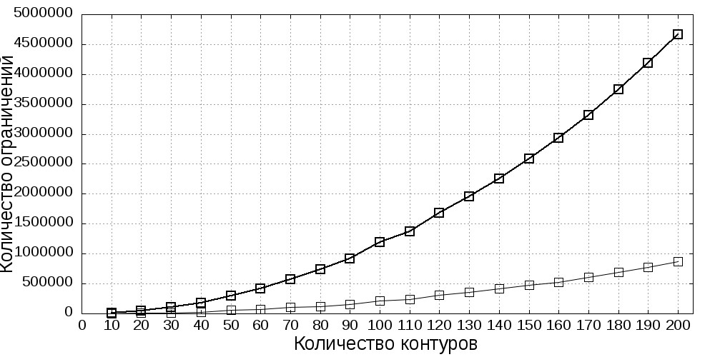
Число исключенных условий
/24

Slide 20
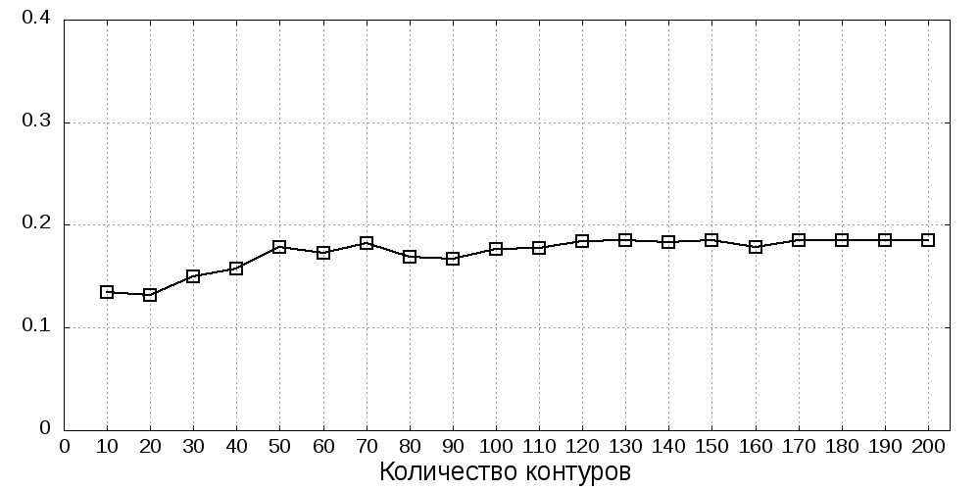
Доля оставшихся условий
/24

Slide 21
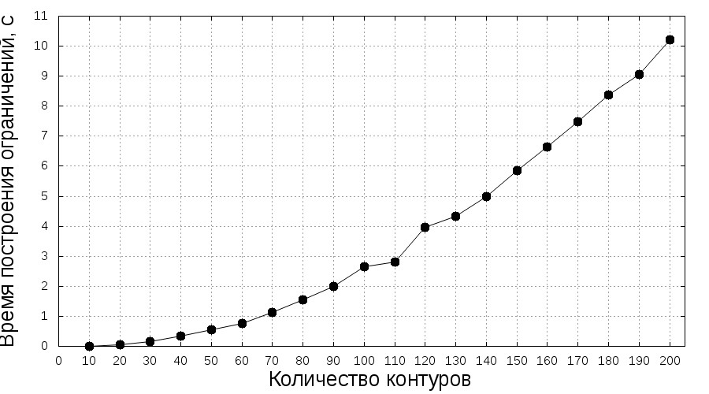
Скорость алгоритма исключения
/24

Slide 22
Прототип реализации алгоритма: решение задач ЛП / КП
В качестве решателей задачи линейного программирования использовались:
  GLPK: https://www.gnu.org/software/glpk/
  CLP: https://projects.coin-or.org/Clp
  Ipopt: https://projects.coin-or.org/Ipopt
  IBM ILOG CPLEX:
  http://www-01.ibm.com/software/commerce/optimization/cplex-optimizer/
/24

Slide 23
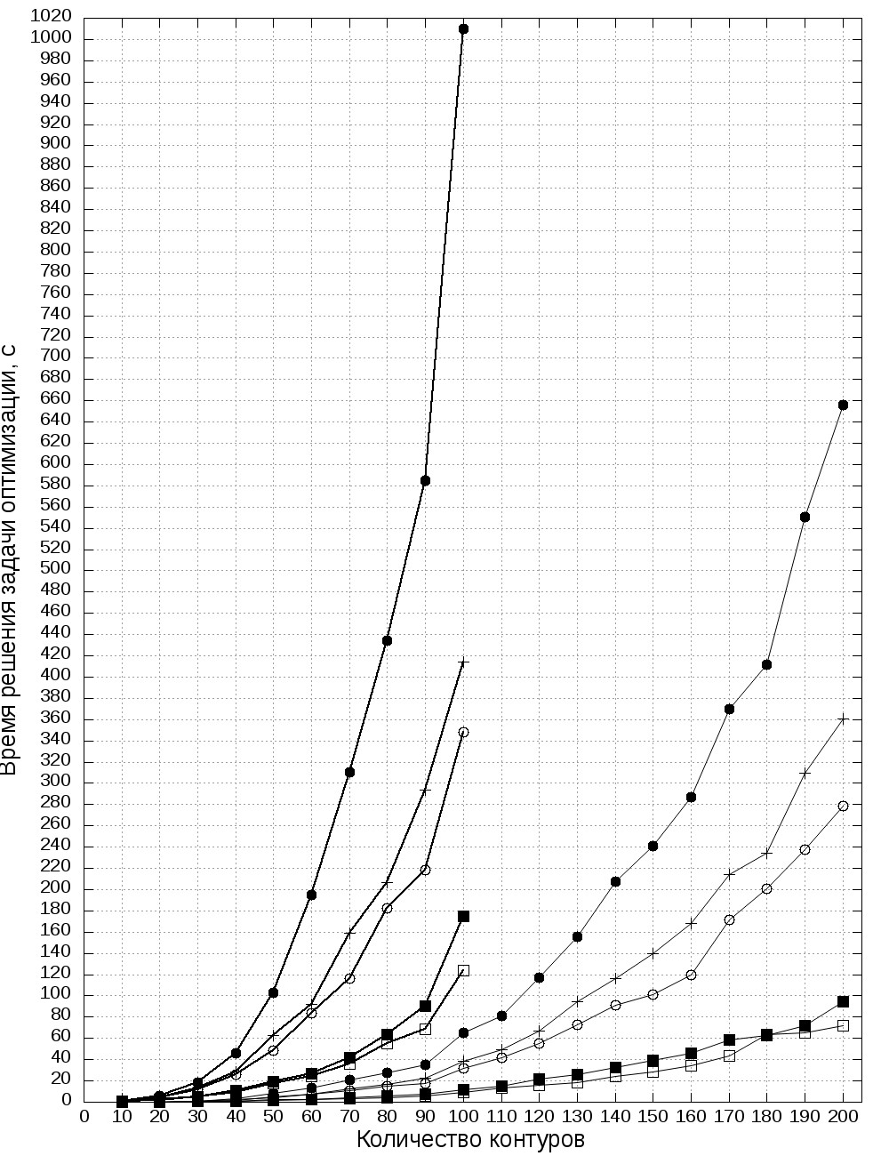
Скорость решателей
Жирными линиями
помечено время решения исходной задачи (без отбрасывания ограничений), тонкими линиями – время решения модифицированной задачи (с отбрасыванием ограничений)
/24

Slide 24
Список литературы
[1] Prince, Willsky - Reconstructing convex sets from support line measurements, 1987
[2] Lele, Kulkarni, Willsky - Convex-polygon estimation from support-line measurements, 1992
[3] Karl, Kulkarni, Verghese, Willsky - Local tests for consistency of support hyperplane data, 1995
[4] Gregor, Rannou - Three-dimensional support function estimation and application for projection magnetic resonance imaging, 2001
[5] Gardner, Kiderlen - A new algorithm for 3D reconstruction from support functions, 2007
[6] Turlach - On the estimation of a convex set and its support function
/24

